Slide 1


Slide 2




TRÒ CHƠI “AI NHANH HƠN”

Slide 3

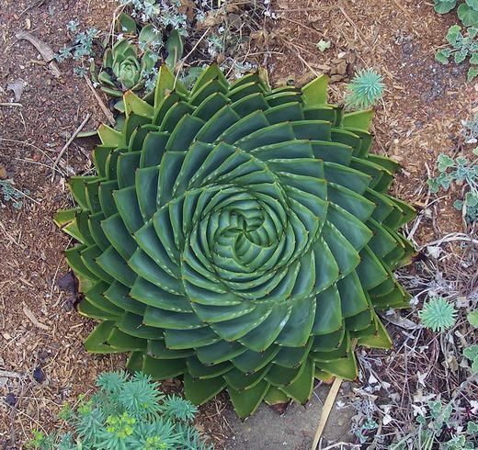


Câu 1: Trong các hình sau, hình nào có trục đối xứng:
Hình 1
Hình 2
Hình 3
Hình 4

Slide 4
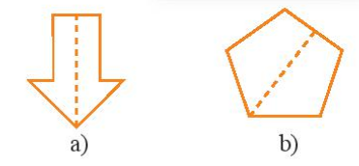
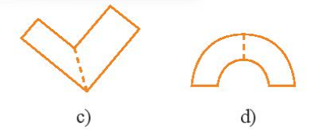
Câu 2: Hình nào sau đây có đường nét đứt không là trục đối xứng?
Hình a
Hình b
Hình c
Hình d

Slide 5
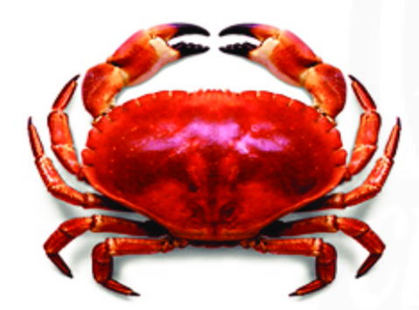


Câu 3: Trong các hình sau, hình nào có hai trục đối xứng:
Hình 1
Hình 2
Hình 3
Hình 4

Slide 6
CHƯƠNG 7
Bài 2 :
HÌNH CÓ TÂM ĐỐI XỨNG
Ngày../../2021

Slide 7
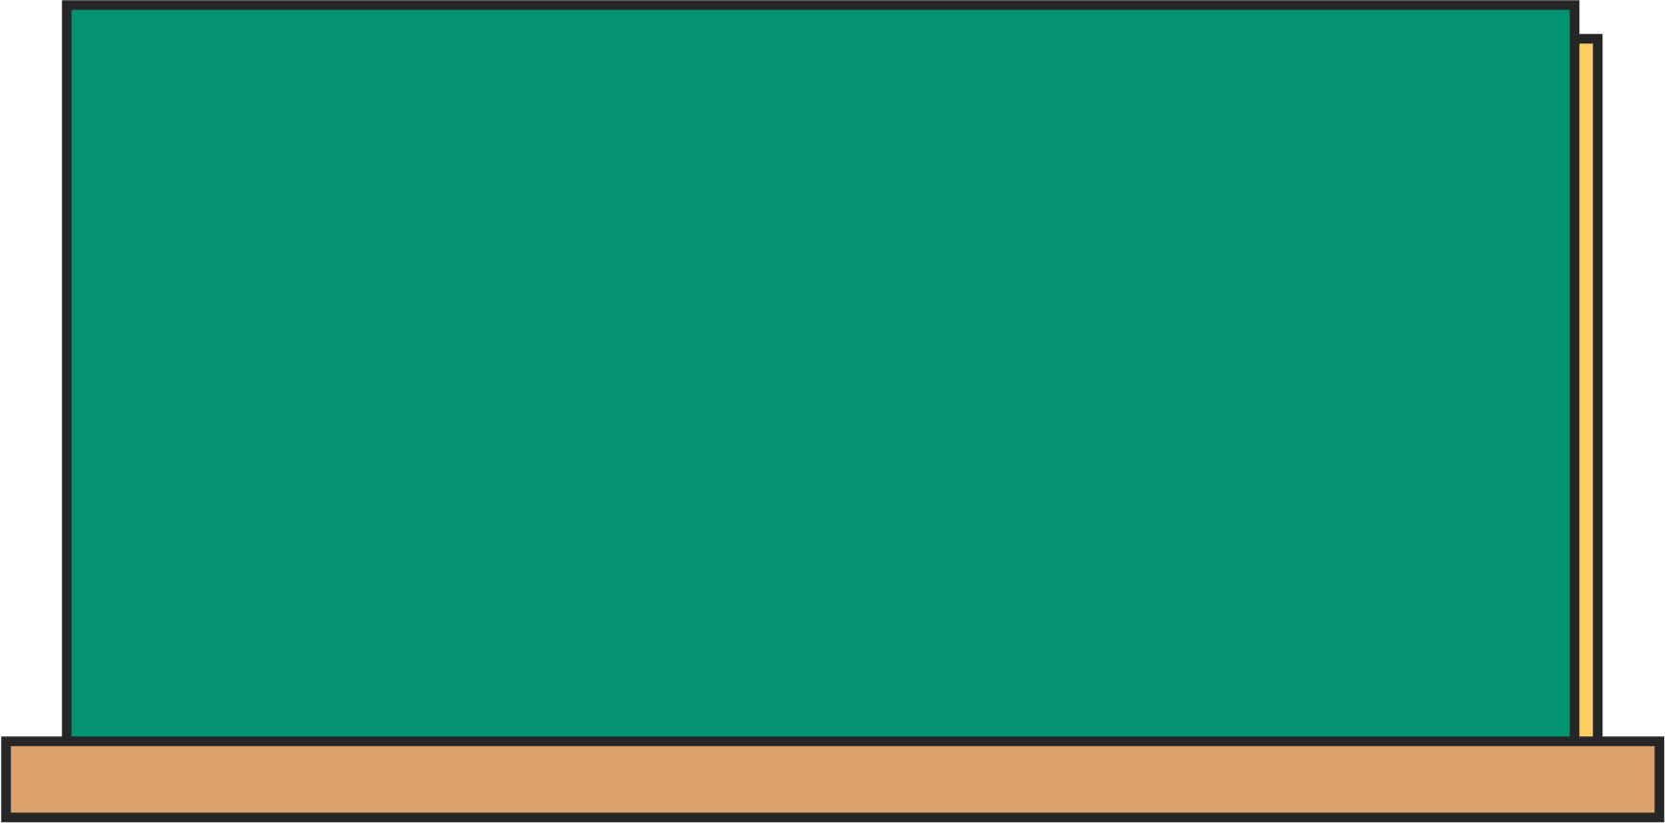
01
KHỞI ĐỘNG
02
KHÁM PHÁ
03
LUYỆN TẬP
04
VẬN DỤNG

Slide 8
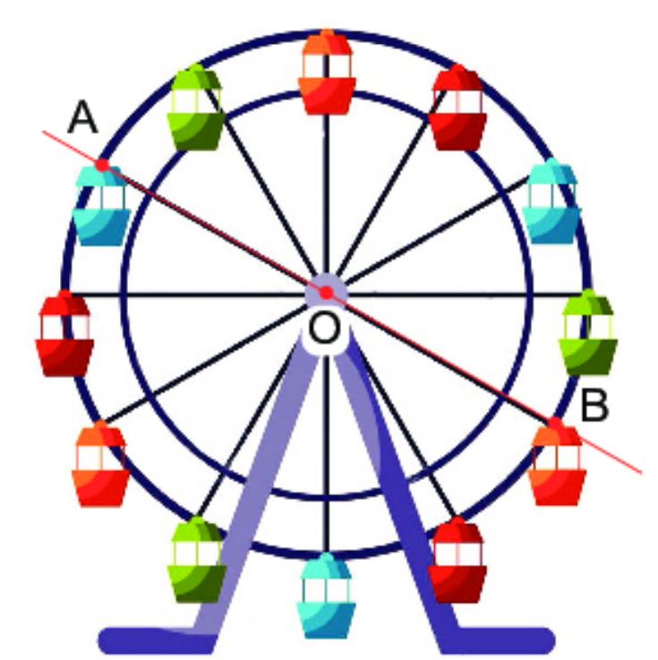
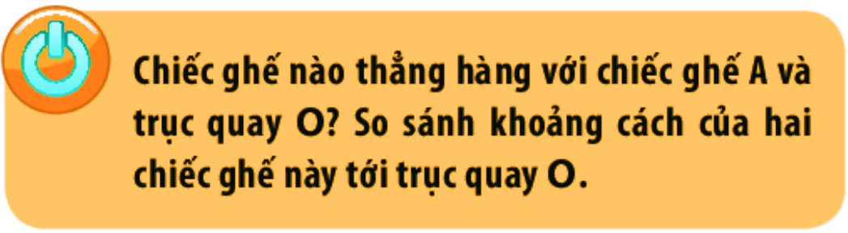

Slide 9

Yêu cầu:
- Học sinh hoạt động theo nhóm 6, thảo luận trên hai phiếu giao việc (hình a và hình b).
- Sau đó các nhóm báo cáo và nhận xét.
Hình có tâm đối xứng. Tâm đối xứng
Notes:
Gv phát phiếu giao việc cho HS. HS làm ngay trên phiếu giao việc

Slide 10
a) Lấy một điểm A bất kì trên đường tròn tâm O. Hãy tìm điểm B trên đường tròn sao cho O là trung điểm của đoạn thẳng AB?
A
•
B
O
•
•
Kết luận: Đường tròn (O) là hình có tâm đối xứng và O là tâm đối xứng của đường tròn.
Nhận xét: Đường tròn (O) là hình vừa có trục đối xứng vừa có tâm đối xứng.

Slide 11
b) Cho hình bình hành ABCD, hai đường chéo AC và BD cắt nhau tại I. Đường thẳng qua I cắt AB tại M và cắt CD tại M’. Đo và so sánh độ dài IM và IM’.
A
M
B
I
IM = IM’
D
C
M’
Kết luận: Hình bình hành ABCD là hình có tâm đối xứng và giao điểm của hai đường chéo I là tâm đối xứng của hình bình hành.

Slide 12
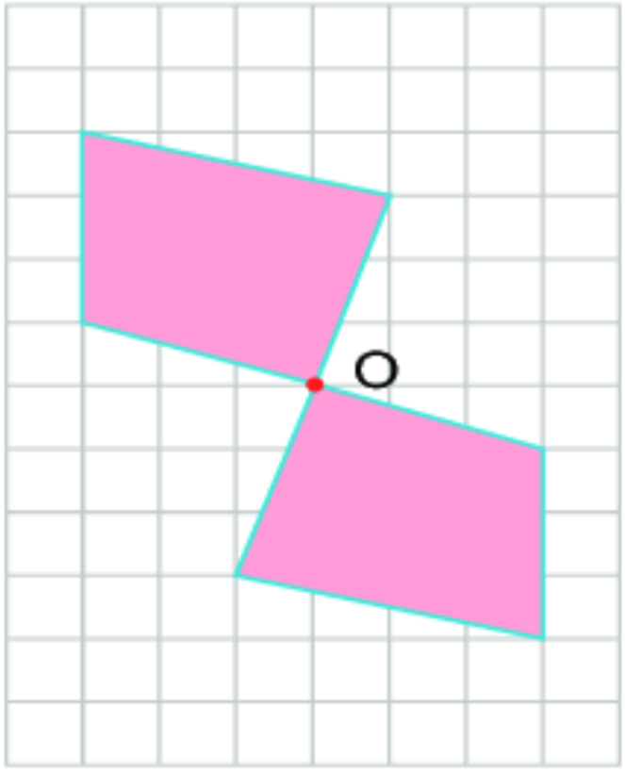
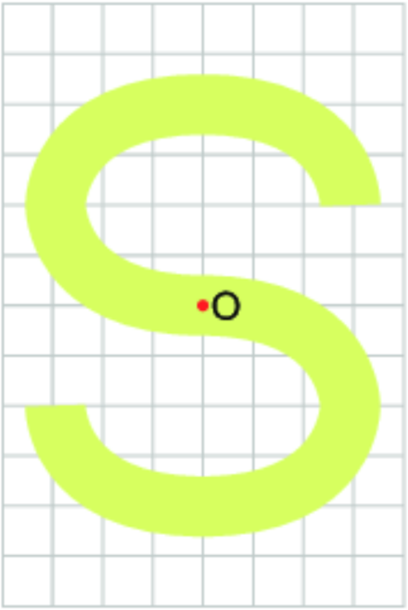
Ví dụ:
- Các hình này là hình có tâm đối xứng. Tâm đối xứng là điểm O ở mỗi hình.

Slide 13
Các hình sau đây có tâm đối xứng không?
M
A
O
O
N
B
Các hình này là hình không có tâm đối xứng.

Slide 14
Yêu cầu:
- Học sinh hoạt động theo nhóm 6, thảo luận trên phiếu giao việc.
- Sau đó các nhóm báo cáo và nhận xét.
LUYỆN TẬP

Slide 15
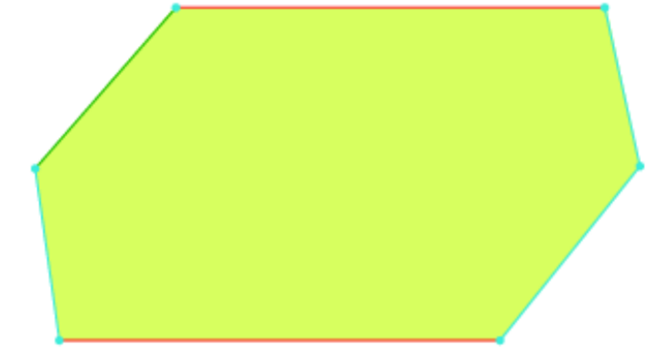

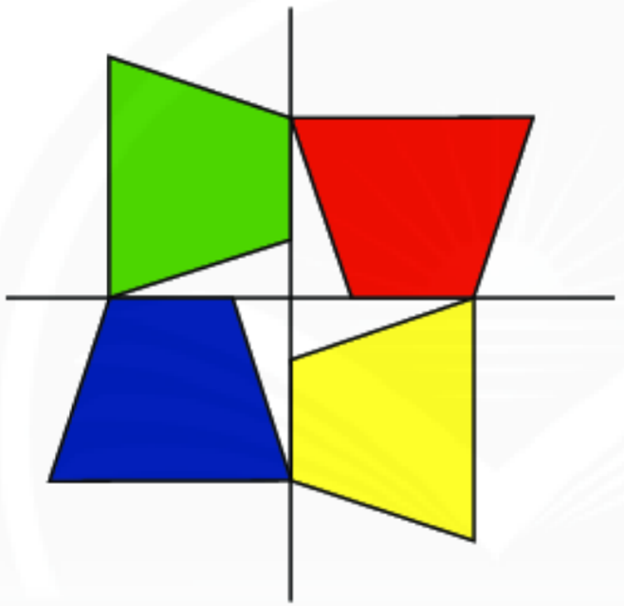
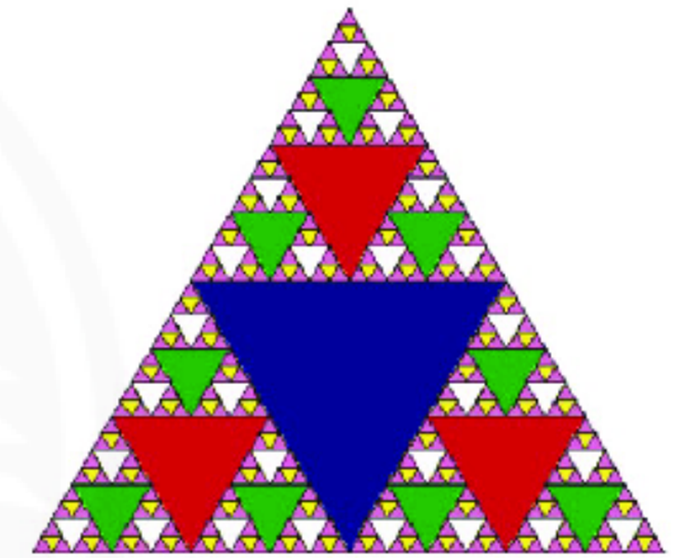
Thực hành 1
Tìm tâm đối xứng của mỗi hình sau (nếu có).
a)
b)
•
•
c)
d)
•
Notes:
Các nhóm thảo luận nhóm 6. Giáo viên chuẩn bị các phiếu thực hành. Nhóm nào hoàn thành trước sẽ treo bảng. Các nhóm nhận xét.

Slide 16
VẬN DỤNG
Yêu cầu:
- Học sinh hoạt động theo nhóm 6, thảo luận trên các hình giáo viên đã chuẩn bị sẵn.
- Sau đó các nhóm báo cáo và nhận xét.

Slide 17
Vận dụng
Trong các hình đã học sau, hình nào có tâm đối xứng.
Hình 1
Hình 2
Hình 3
Hình 4
Hình 5
Hình 6
Hình 7
Notes:
Giáo viên yêu cầu hs chuẩn bị các hình theo mẫu yêu cầu ở phần dặn dò tiết trước. HS thực hành trên hình. Khi hoàn thành, hs đính các hình lên bảng.

Slide 18
Tâm đối xứng của các hình đã cho:
•
•
•
Hình 1
Hình 2
Hình 3
Hình 4
•
•
Hình 5
Hình 6
Hình 7

Slide 19

Yêu cầu:
- Học sinh hoạt động theo nhóm đôi, thảo luận thực hành 2.
- Sau đó các nhóm nhận xét.
Nhận biết được hình phẳng trong tự nhiên có tâm đối xứng.

Slide 20
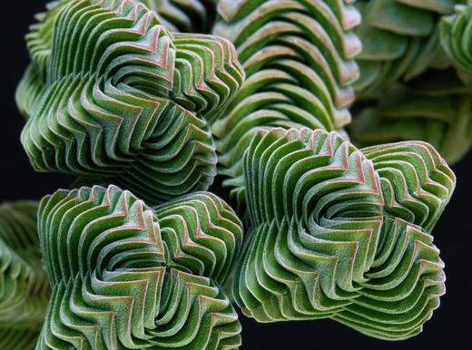
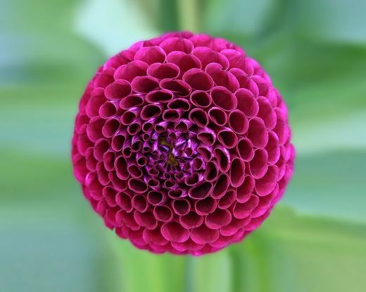
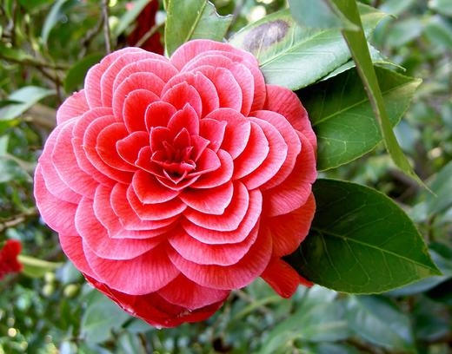
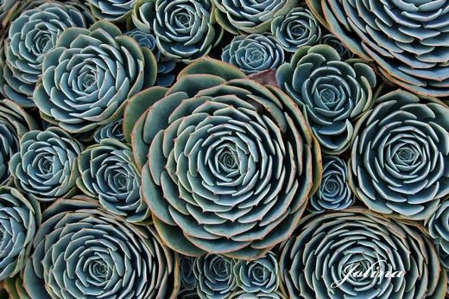
Thực hành 2
Trong các hình sau, hình nào có tâm đối xứng. Hãy chỉ ra tâm đối xứng (nếu có).
H1
H2
H3
H4

Slide 21
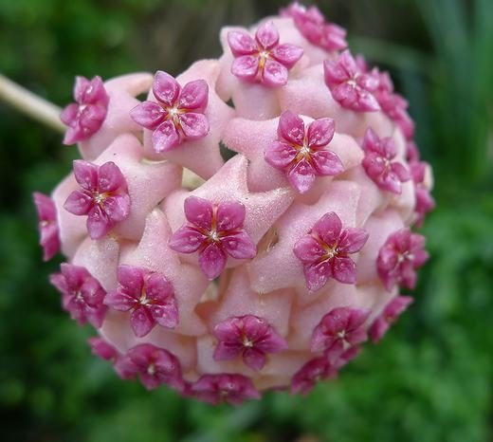
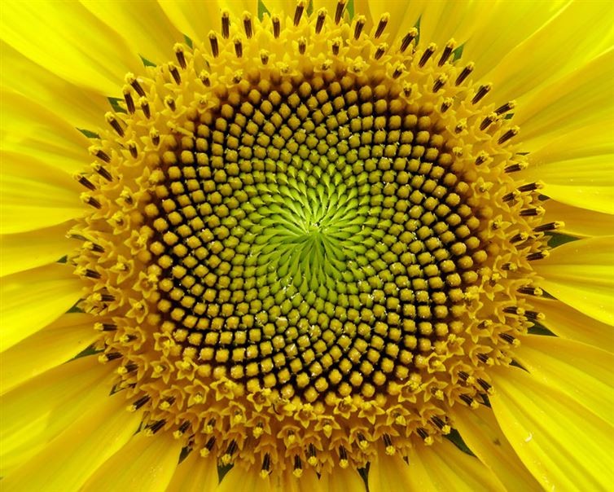
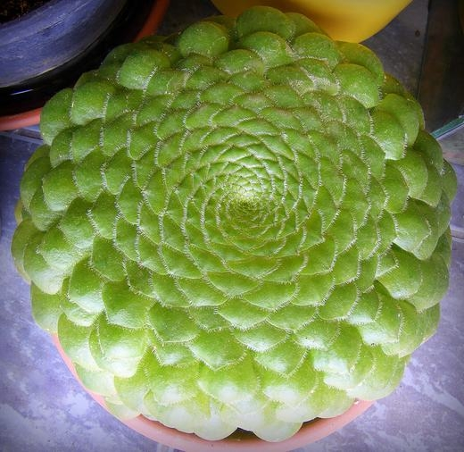
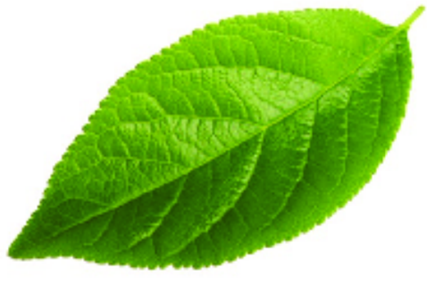
Trong các hình sau, hình nào có tâm đối xứng. Hãy chỉ ra tâm đối xứng (nếu có).
H5
H6
H7
H8

Slide 22
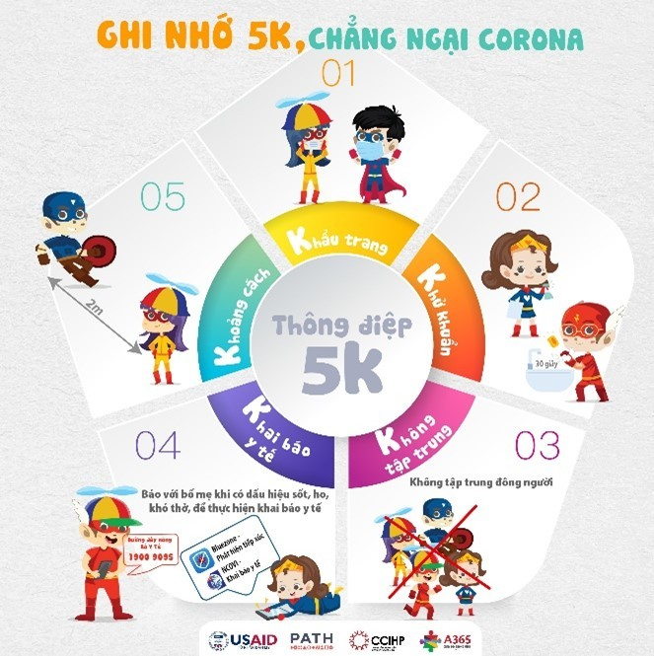
BỨC TRANH BÍ ẨN
01
1
2
03
02
04
4
3
Notes:
Hs hoạt động cá nhân

Slide 23
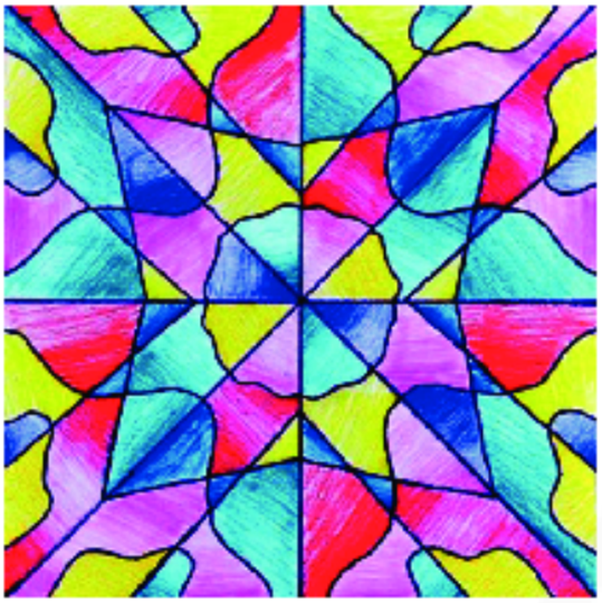
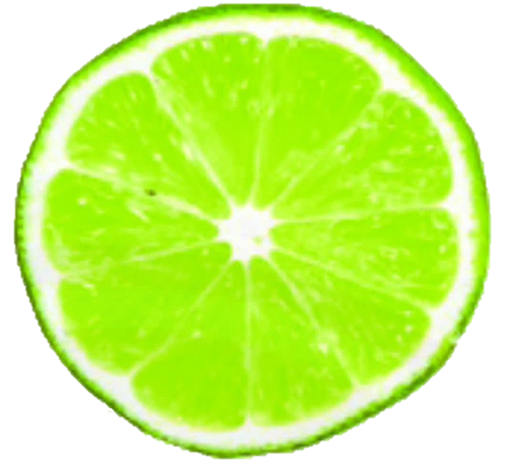
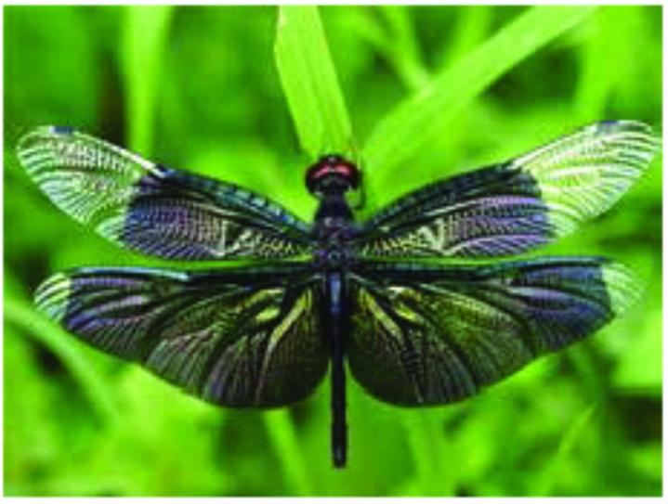

Hình nào sau đây có tâm đối xứng?
Hình 1
Hình 2
Hình 3
Hình 4
2 và 3
1 và 4
1 và 3
2 và 4

Slide 24
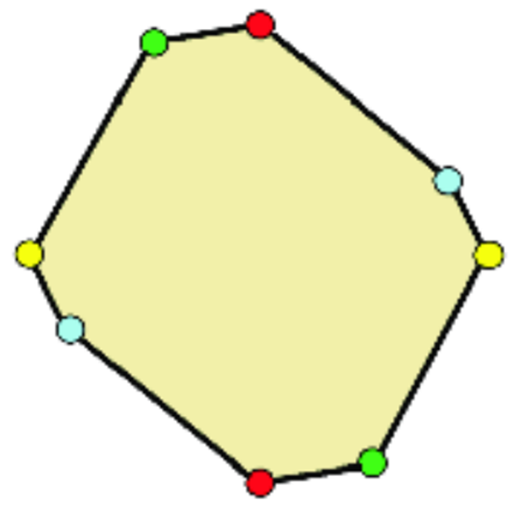
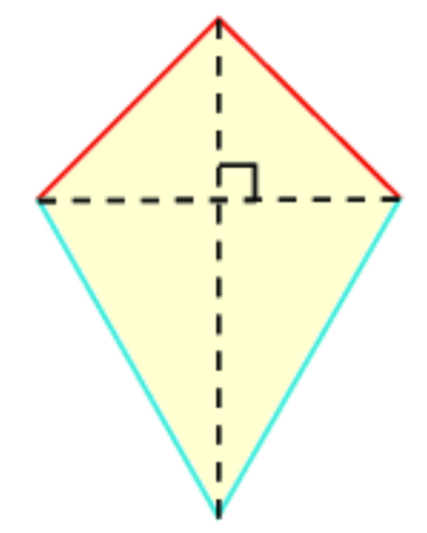
Tâm đối xứng O của hình nào sau đây là đúng?
O
O
O
Hình 1
Hình 2
Hình 3
1 và 2
1 và 3
2 và 3
1, 2 và 3

Slide 25

Chữ cái nào sau đây vừa có tâm đối xứng vừa có trục đối xứng ?
Chữ A và G
Chữ S và N
Chữ S, I và N
Chữ I và O

Slide 26
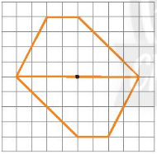
Cho hình vẽ:
Hình nào đã được vẽ them dưới đây là hình đối xứng với hình đã cho nhận điểm cho sẵn là tâm đối xứng?
Câu 4: Dự báo thời tiết ở Sa Pa buổi chiều hôm nay là – 1⁰ C. Buổi tối giảm xuống 2 ⁰C. Hỏi nhiệt độ buổi tối là bao nhiêu ?
Hình 1
Hình 2
Hình 3
Hình 4
Hình 1
Hình 2
Hình 3
Hình 4

Slide 27

Em hãy kể tên một số hình ảnh xung quanh em có tâm đối xứng.

Slide 28
Giáo viên có thể trình chiếu một số hình có tâm đối xứng có trong lớp học, trong trường mình.

Slide 29
Qua bài học này, em học được:
Sau bài học này, em đã học được những gì?
- Nhận biết được hình phẳng có tâm đối xứng.
- Xác định được tâm đối xứng (nếu có) của một hình phẳng.
- Nêu được một số hình trong đời sống có tâm đối xứng.

Slide 30



Những việc cần làm
- Ôn tập lại kiến thức về hình có tâm đối xứng, đối xứng tâm.
- Làm các bài tập /Sgk-sbt.
- Tìm hiểu trước nội dung bài 3.

